Slide 1
汽车评论抓取与数据清洗

Slide 2
优秀作业
工号 | 地址
67989 | https://github.com/shenhongqing2021/BHC2021/blob/main/Homework1.py
11744 | https://github.com/FFL-Shengfan/DataEngine2021
15825 | https://github.com/Liu-JiaTong/DataEngine202101.git
14535 | https://github.com/uchinoakira/BlackHorse2021
59464 | https://github.com/lilian2005/data-engine
65274 | https://github.com/dingshengqin/Dataengine-homework2021.git
66754 | https://github.com/imbaqqq/DataEngine

Slide 3
学习方法
Thinking：behind the theory, original from the real problem
Action：solve problems by tools, present the results

Slide 4
>> 今天的学习目标
数据采集
Project相关
如何对数据Feature进行思考
数据源都有哪些维度
Project A：汽车评论采集（京东）
Project B：汽车投诉采集
如何使用八爪鱼进行数据采集
Python爬虫工具
Beautifulsoup使用
Project C：selenium自动化操作
Project D：盖世汽车销售数据采集
MNIST的十种解法
80%的时间都花在数据清洗上
数据清洗的准则
如何使用Python对数据进行清洗
Project：对汽车投诉数据进行清洗
Project：对Titanic数据进行数据清洗

Slide 5
1/2 数据采集

Slide 6
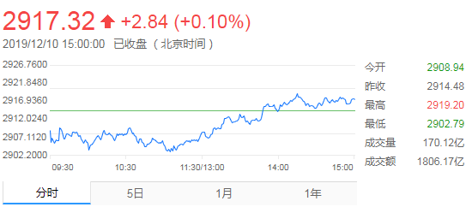
对数据Feature进行思考
现有数据的Feature是否充分？
比如量化投资，基于大数据预测未来股票的波动，根据预测结果进行股票买卖
Thinking：如果有以往股票的所有历史数据，是否可以根据这些数据做出一个预测率高的数据分析系统呢？

Slide 7
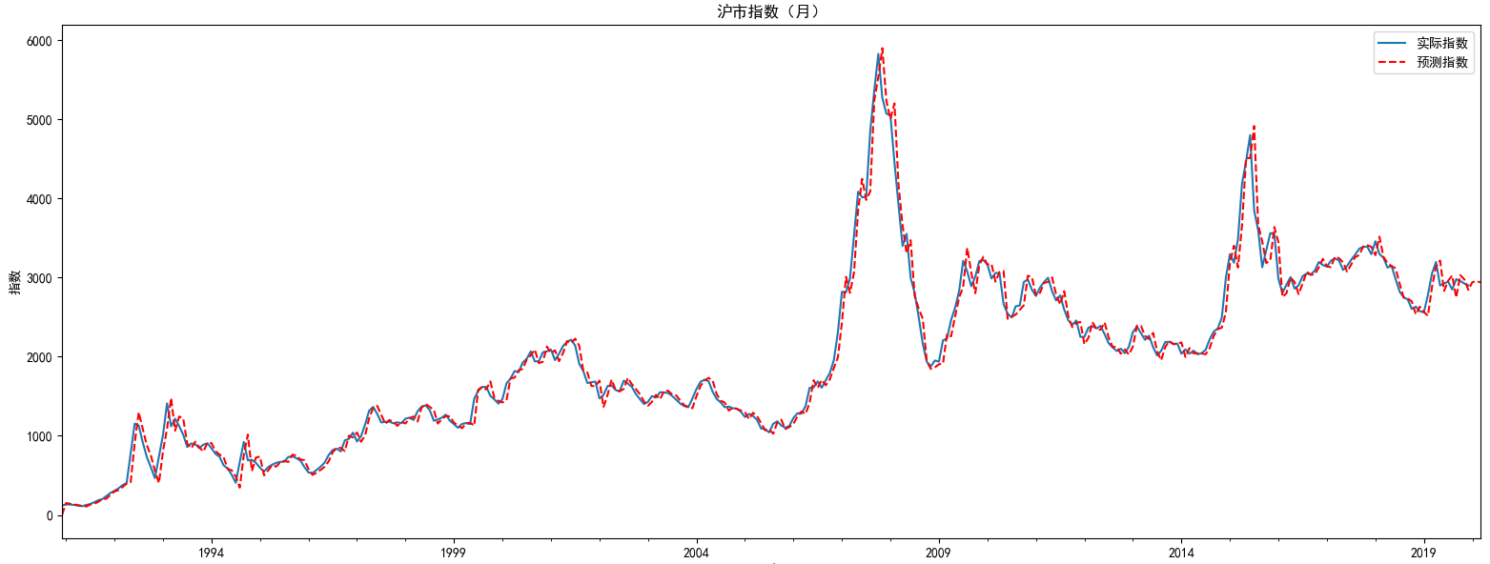
对数据Feature进行思考
AR, MA, ARMA ,ARIMA, LSTM
Time Series Analysis，量化投资的基本技术

Slide 8
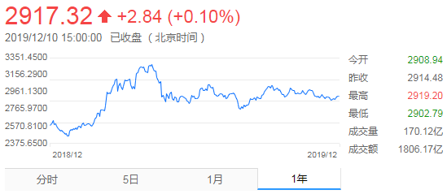
对数据Feature进行思考
现有数据的Feature是否充分？
一个数据的走势，是由多个维度影响的。需要通过多源的数据采集，收集到尽可能多的数据维度，同时保证数据的质量 => 收集到的Feature越充分，得到的数据挖掘结果质量越高
我们是否可以收集到足够数据足够多的Feature？
我们身处市场之中，很难跳脱出来，站在上帝视角了解全面的信息
依然可以找到更多的Feature，没有最多，只有更多
当我们了解越多，越能知道真相，当然这也是有成本

Slide 9
数据源都有哪些维度
我们从哪些维度可以收集数据？
1、开放数据源
一般针对行业的数据库，比如美国人口调查局开放了美国的人口信息、地区分布和教育情况数据。除了政府外，企业和高校也会开放相应的大数据
很多研究都是基于开放数据集进行的，比如MovieLens，
Netflix Prize DataSet，LETOR，MSLR，Yahoo Learning to Rank数据集等
2、爬虫抓取
爬虫工具，可视化易操作
爬虫代码，自己编写，抓取特定网站或App
3、传感器
比如无人驾驶的传感器数据，新零售的传感器数据，采集的是物理信息（图像、视频、或者某个物体的速度、热度、压强等）
4、日志采集
用于统计用户的操作。可以在前端进行埋点，或在后端进行脚本收集、统计，来分析网站的访问情况，使用瓶颈等

Slide 10
数据源都有哪些维度
开放数据源
单位 | 数据源 | 网址
美国人口调查局 | 提供人口信息，地区分布和教育情况等美国公民相关的数据 | http://www.census.gov/data.html
欧盟 | 欧盟开放数据平台，提供欧盟各机构的大量数据。 | http://open-data.europa.eu/en/data/
Facebook | Facebook官方提供的API，用于查询用户公开的海量信息 | https://developers.facebook.com/docs/graph-api
Amazon | 亚马逊网络服务开放数据集 | http://aws.amazon.com/datasets
Google | 谷歌金融，收录了40年以来的股票数据，实时更新 | https://www.google.com/finance
北京大学 | 北京大学开放研究数据平台 | http://opendata.pku.edu.cn/
ImageNet | 目前世界上图像识别最大的数据库，包括近1500万张图像 | http://www.image-net.org/
数据集 | 说明 | 网址
MovieLens | 电影推荐系统数据集，包括多个大小的版本 | https://grouplens.org/datasets/movielens/
Netflix Prize DataSet | 1亿部电影评分，Netflix悬赏100万美金的知名数据集 | https://www.netflixprize.com/
LETOR | 信息检索数据集 | https://www.microsoft.com/en-us/research/project/letor-learning-rank-information-retrieval/
MSLR | 微软发布的Learning to Rank数据集 | https://www.microsoft.com/en-us/research/project/mslr/
Yahoo LTR | 雅虎发布的LTR比赛数据集 | http://webscope.sandbox.yahoo.com/

Slide 11
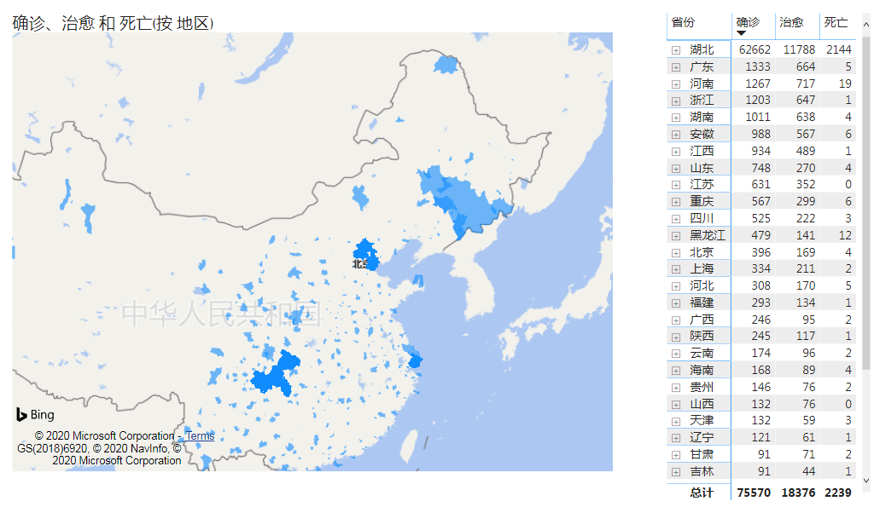
数据源（nCoV）
https://dwz.cn/QzQGw9PN

Slide 12
数据源（nCoV）
数据源：丁香园
https://lab.isaaclin.cn/nCoV/
全国疫情概览： /nCoV/api/overall
省份、地区列表： /nCoV/api/provinceName
地区的疫情数据：/nCoV/api/area
疫情相关新闻：/nCoV/api/news
疫情相关谣言：/nCoV/api/rumors

Slide 13
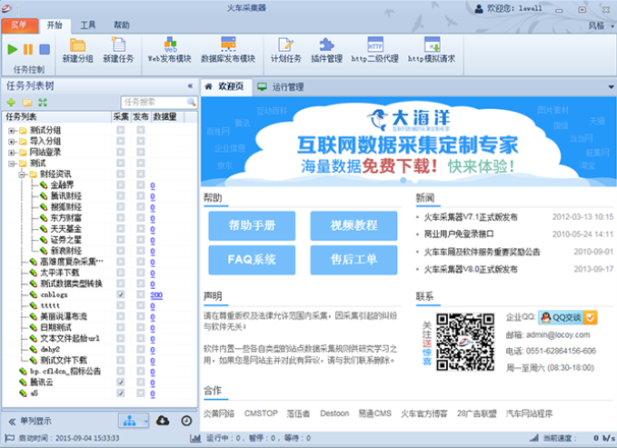
数据源都有哪些维度
爬虫抓取工具
火车采集器
14年历史，老牌采集工具。不仅可以做抓取工具，也可以做数据清洗、数据分析、数据挖掘、可视化等工作。数据源适用于绝大部分的网页，网页中能看到的内容都可以通过采集规则进行抓取
搜集客
完全可视化操作，无需编程。采集过程所见即所得，抓取结果信息、错误信息等都反应在软件中。没有流程的概念，用户只需要关注抓取什么数据，而流程细节完全交给集搜客来处理。所有爬虫需要在用户自己电脑上跑

Slide 14
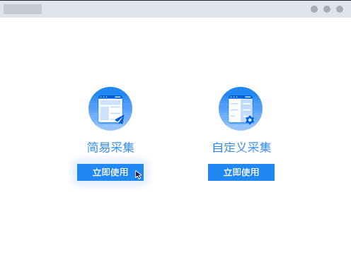
数据源都有哪些维度
爬虫抓取工具
八爪鱼
知名采集工具，分为免费采集模板，云采集（付费）。
免费的采集模板实际上就是内容采集规则，包括了电商类、生活服务类、社交媒体类、论坛类的网站都可以采集，用起来非常方便。也可以自己来自定义任务。
云采集，就是当你配置好采集任务，就可以交给云端进行采集。八爪鱼一共有5000台服务器，通过云端多节点并发采集，采集速度远远超过本地采集。此外还可以自动切换多个 IP，避免IP被封影响采集

Slide 15

数据源都有哪些维度
传感器
传感器采集是基于特定的设备，采集和交互信息，包括图像，语音，温度，重量，测速
AIot（人工智能物联网）=AI（人工智能）+Iot（物联网）
场景：智能家居，医疗，会议，交通等
美的的iot战略

Slide 16

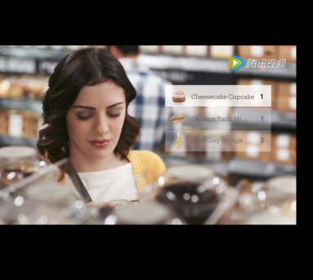
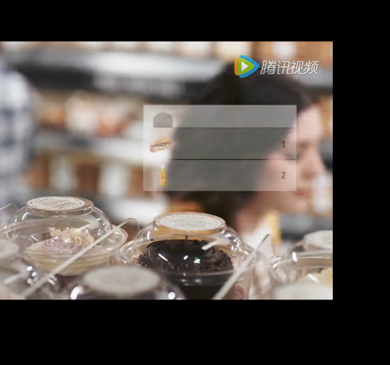

数据源都有哪些维度
亚马逊无人超市 Amazon Go
购物前
看到想要的
又不想买了
完成购物
手机打开虚拟购物篮 扫描进入超市
随手拿起想要的商品
传感器自动记录商品
随手放回商品即可
App自动删除商品记录
只需要直接走出超市
传感器会自动通知系统，对你带走的商品计价
购物单会自动在手机 app 上弹出

Slide 17
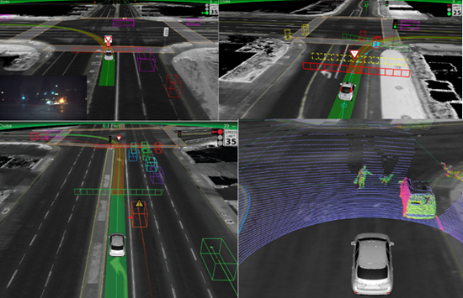
数据源都有哪些维度
Google/baidu 无人驾驶
驾驶
过程
通过摄像机、雷达传感器
和激光测距仪
“看到”其他车辆
1
2
3
道路行驶AI
通过算法 将传感器数据
转化为人、车、标志和道路等场景。
AI 根据 数据库
生成相对应的行为规划

Slide 18
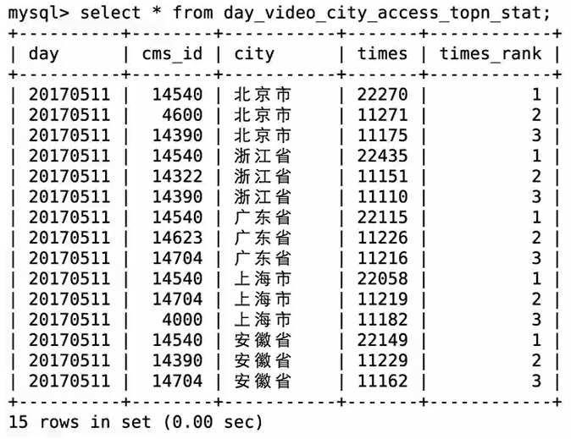
数据源都有哪些维度
日志采集
最大的作用，就是分析用户访问情况，对用户历史行为进行挖掘，同时能及时发现系统承载瓶颈，提高系统负载量，方便基于用户实际用户访问需求进行优化
日志采集是运维人员的重要工作，可以采集用户访问网站的全过程：哪些人在什么时间，通过什么渠道（比如搜索引擎、网址输入）来过，都执行了哪些操作；系统是否产生了错误；甚至包括用户的IP、HTTP请求的时间，用户代理等。这些日志数据可以被写在一个日志文件中，也可以分成不同的日志文件，比如访问日志、错误日志等

Slide 19
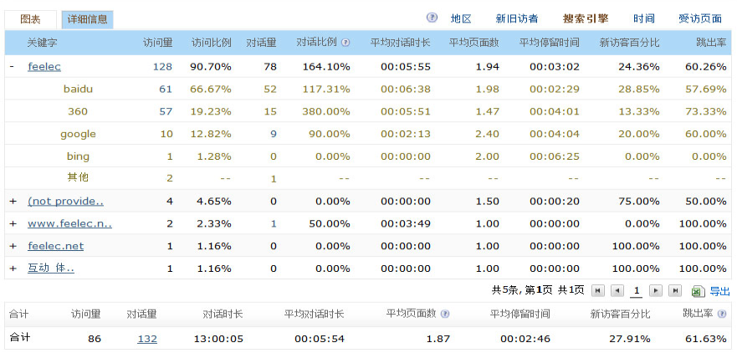
数据源都有哪些维度
日志采集可以分两种形式
通过Web服务器采集，例如 httpd、Nginx、Tomcat 都自带日志记录功能。同时很多互联网企业都有自己的海量数据采集工具，多用于系统日志采集，如Hadoop的Chukwa、Cloudera的Flume、Facebook的Scribe等，这些工具均采用分布式架构，能够满足每秒数百MB的日志数据采集和传输需求
自定义采集用户行为，例如用JavaScript代码监听用户的行为、AJAX异步请求后台记录日志等，比如Google Analysis

Slide 20
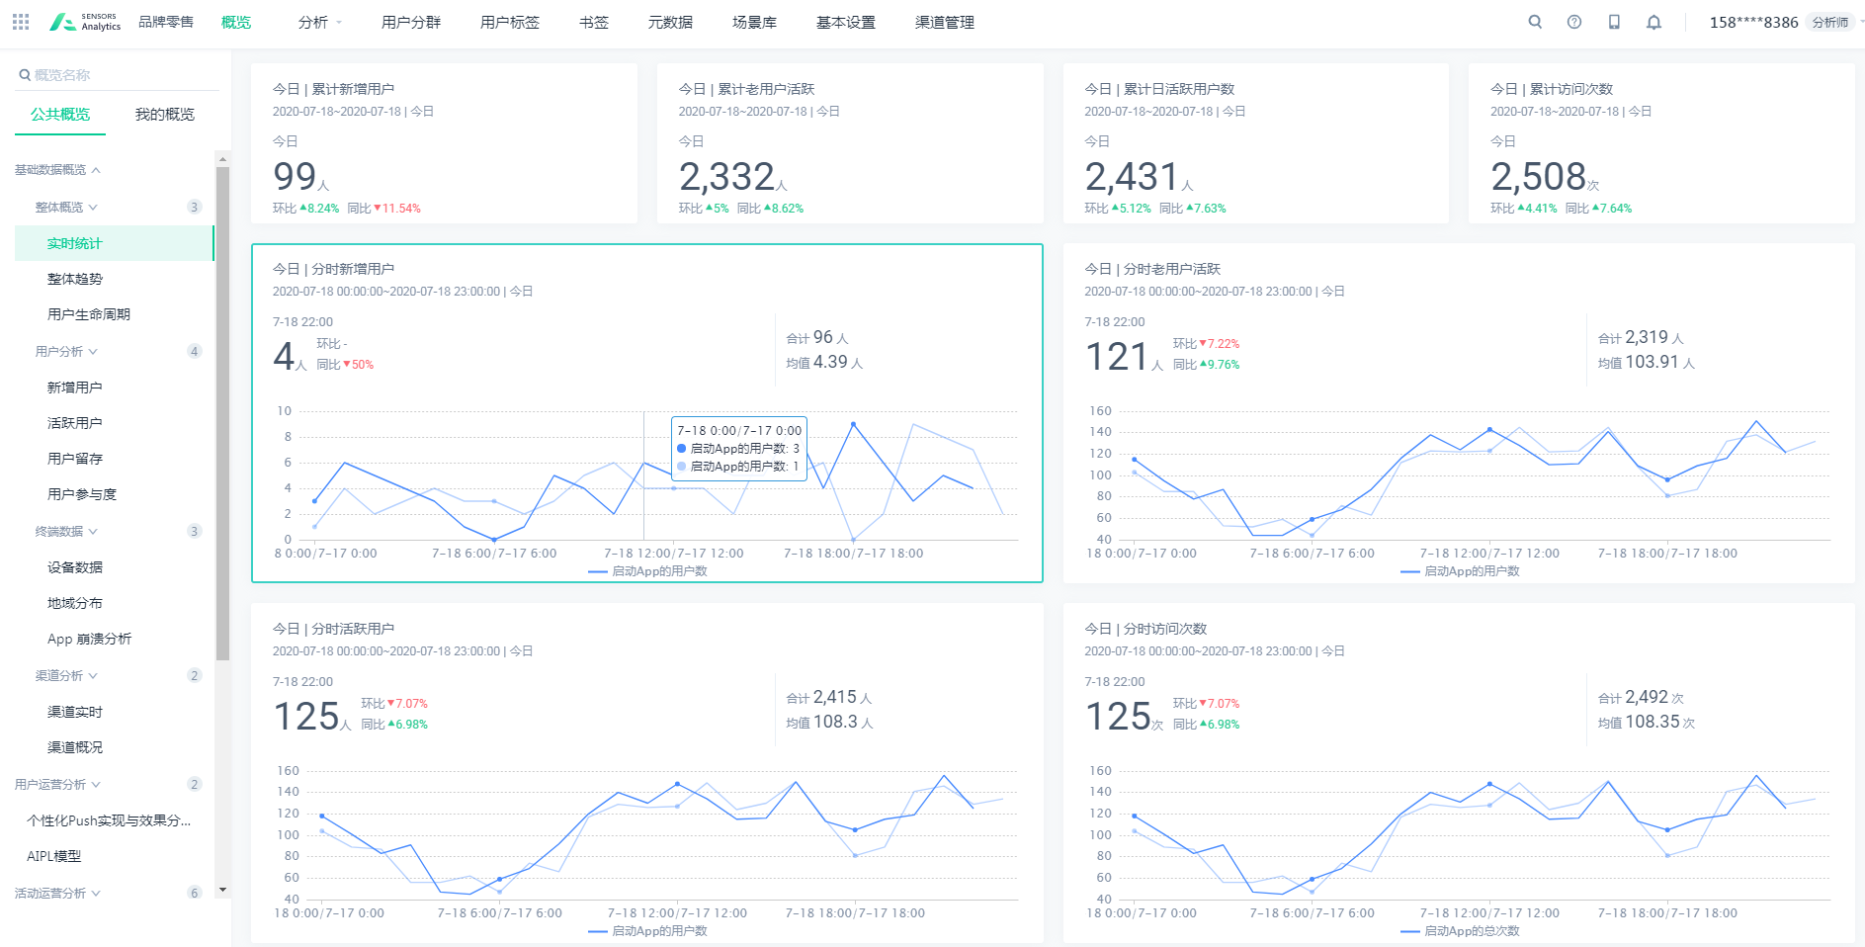
通过埋点进行数据驱动
埋点是技术手段，还需要数据分析思维（AARRR转化漏斗，AIPLA，MOT，RFM，CLV，FAST指标等）

Slide 21
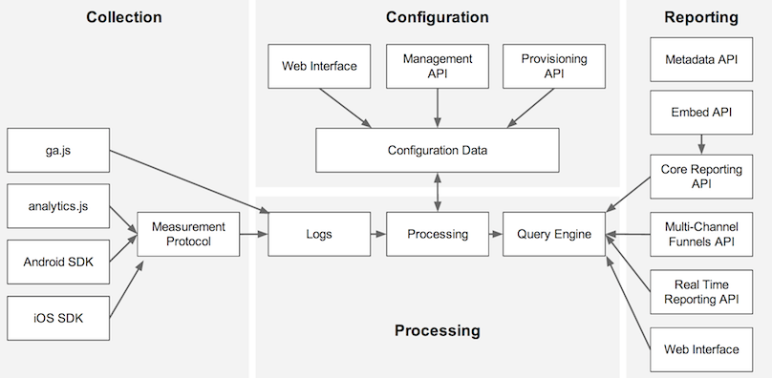
数据源都有哪些维度
日志采集
日志采集有助于我们了解用户的操作行为，对于业务分析，行为预测，运维监控等场景很有帮助
一般Web服务器会自带日志功能，也可以使用Flume从不同的服务器集群中采集、汇总和传输大容量的日志数据
也可以使用第三方的统计工具或自定义埋点得到自己想要的统计内容
不要重复造轮子，基于业务场景选择适合的轮子（工具）

Slide 22
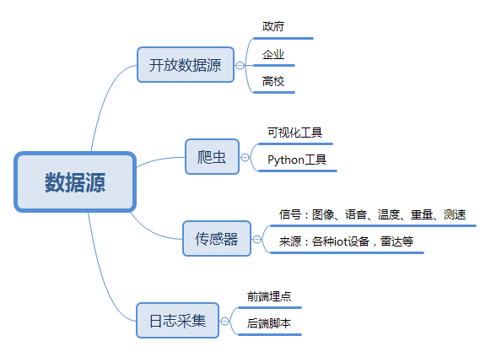
数据源都有哪些维度
数据源Summary
从需求出发，考虑都需要收集哪些数据的Feature
从收集方式的角度，我们可以有开放数据源，爬虫，传感器，日志采集等渠道
定制解决方案
没有完美的Feature，只有更接近于真实的采样

Slide 23
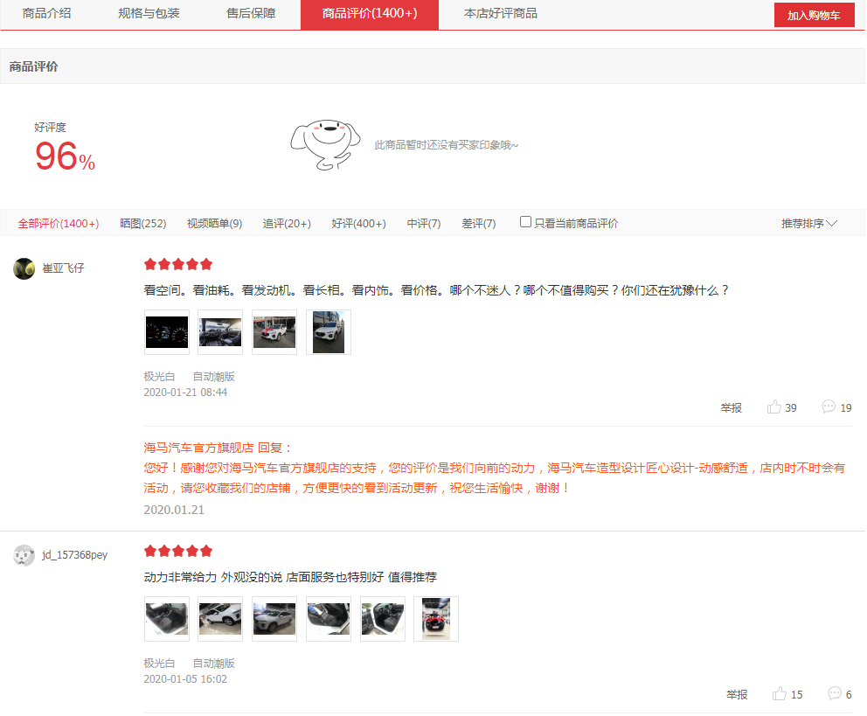
Project A：汽车评论抓取（京东）
数据源：
https://item.jd.com/51879797054.html
海马8S（SUV）首付19980元
会员，级别，评价星级
评价内容，时间，点赞数，评论数
商品属性，页面网址，页面标题，采集时间

Slide 24
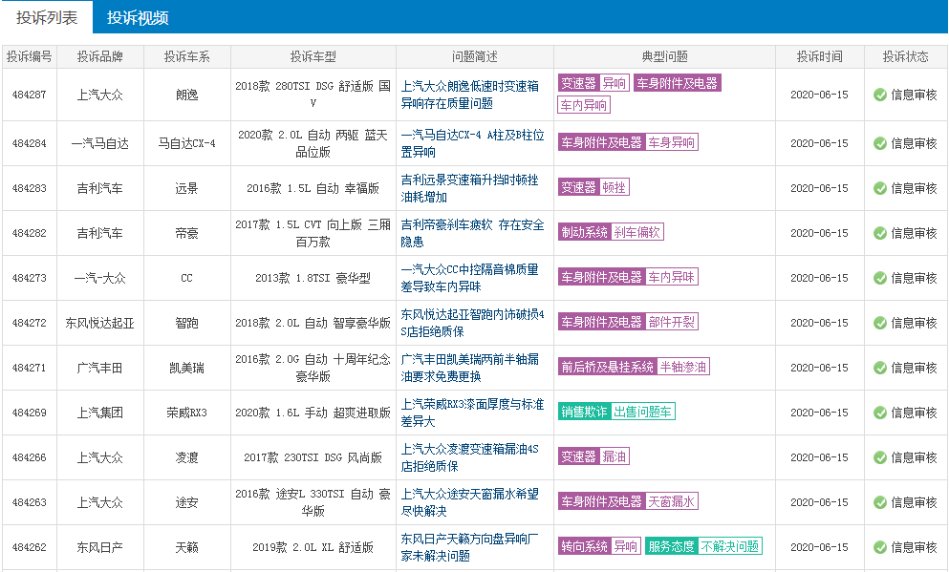
Project B：采集汽车投诉信息
数据源：
http://www.12365auto.com/zlts/0-0-0-0-0-0_0-0-1.shtml
投诉编号，投诉品牌，投诉车系，投诉车型，问题简述，典型问题，投诉时间，投诉状态

Slide 25
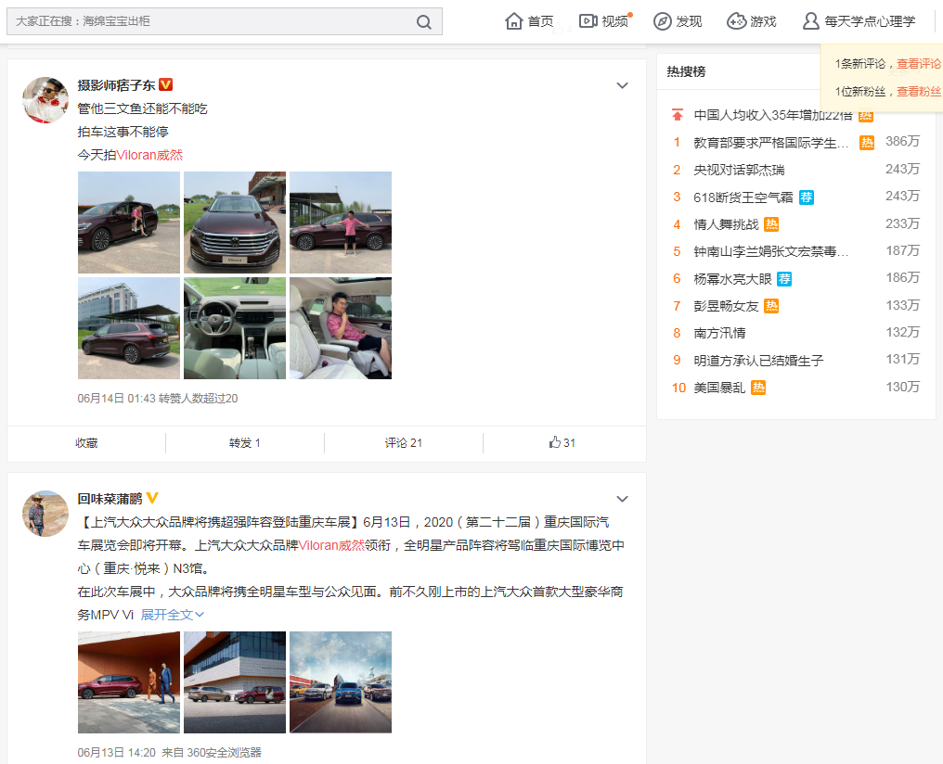
Project C：采集微博上关于Viloran 威然的口碑
数据源：
https://weibo.com/
搜索指定关键词，如 Viloran 威然
对搜索到含有 Viloran 威然 关键词的微博内容进行采集

Slide 26
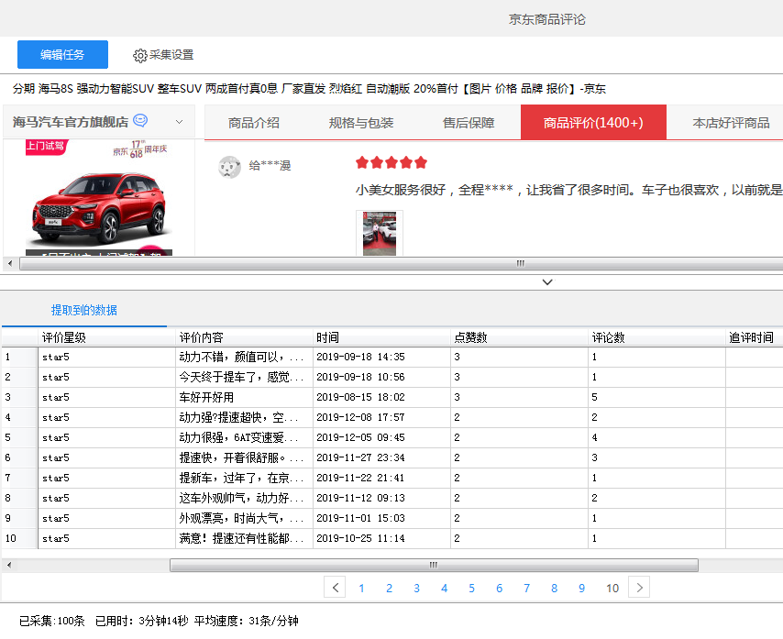
Project A：汽车评论抓取（京东）
简易采集：
使用简便，所见即所得
基本上不需要写代码，除了正则表达式匹配使用到XPath
使用简易采集选择模板即可
输入想要采集的网址，比如https://item.jd.com/51879797054.html
https://item.jd.com/1434937.html
采集结束后，导出数据到csv

Slide 27
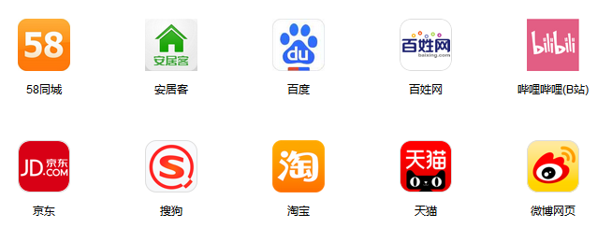
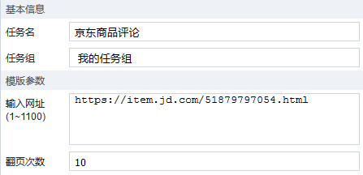
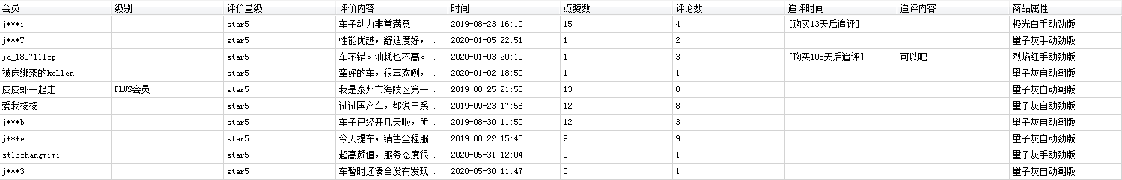
Project A：汽车评论抓取（京东）
简易采集：
优点：方便，直接选择模板即可
不足：效率不高，无法定制采集需求

Slide 28
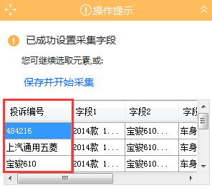
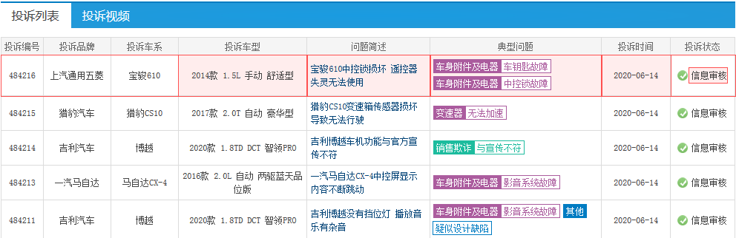
Project B：采集汽车投诉信息
自定义采集：
按照需求定制采集任务
采集内容使用到XPath
不足：多线程效率不高，反爬虫

Slide 29
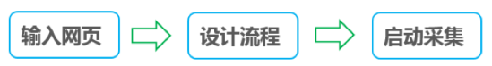
八爪鱼工具
自定义采集：
Step1，输入网址
新建任务时，这里是必填项
Step2，设计流程
这个步骤最为关键，你需要工具，你是如何操作页面的、想要提取页面上的哪些信息等。因为数据条数比较多，通常你还需要翻页，所以要进行循环翻页的设置
Step3，启动采集
当设计好采集流程后，就可以启动采集任务了，任务结束后，会提示你保存采集好的数据，通常是xlsx或csv格式

Slide 30
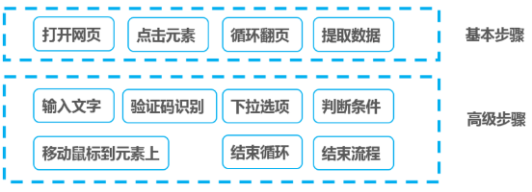
八爪鱼工具
自定义采集：
步骤包括：基本步骤和高级步骤
基本步骤
打开网页，默认第一项就是需要你输入网址
点击元素，元素的定义比较广泛，它可以是某个按钮，或者某个链接，也可以是某个图片或文字
使用这个步骤是你在搜索或者提交某个请求。当你点击元素后，工具会提示你想要达到的目的：点击该按钮、采集该元素文本、还是鼠标移到该链接上。然后再选择“点击该按钮”进行确认即可
如果我们点击某个元素的目的是循环翻页，或者提取数据，那么在点击之后，工具也会确认你的目的
循环翻页，很多数据都存在翻页的情况，通常你需要找到翻页的位置，比如“下一页”按钮
提取数据，在网页上选择你想要提取的页面范围，鼠标移动到页面上会呈现蓝色的阴影面积，它表明了你想提取的数据范围。然后点击鼠标后，在右侧选择“采集数据”

Slide 31
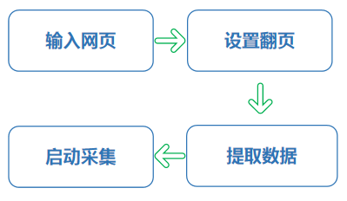
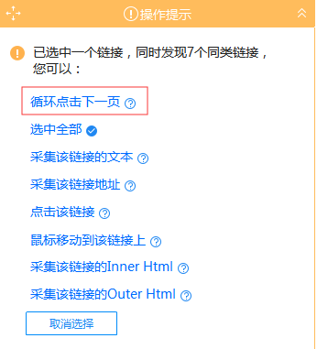
Project B：采集汽车投诉信息
使用八爪鱼采集汽车投诉信息
Step1，输入网页，http://www.12365auto.com/zlts/0-0-0-0-0-0_0-0-1.shtml
Step2，设置翻页，点击下一页按钮，然后在右侧栏中选择“循环点击下一页”
通常，可以先将流程设置完成后，再通过流程视图，XPath进行细节调整

Slide 32
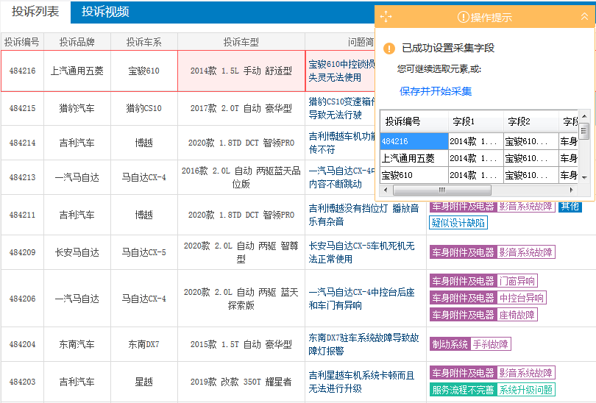
Project B：采集汽车投诉信息
使用八爪鱼采集汽车投诉信息
Step3，提取数据
选择元素：投诉编号，投诉品牌，投诉车系，投诉车型，问题简述，典型问题，投诉时间，投诉状态
重命名：将列名进行命名（原列名 字段1_文本）
调整元素：使用流程视图，对建造年代进行XPath调整

Slide 33
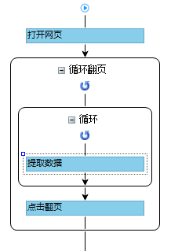
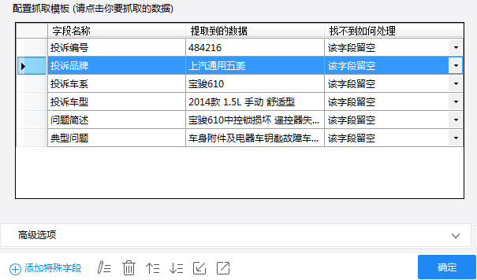
Project B：采集汽车投诉信息
流程视图：
将之前的操作以流程图的方式展示出来，使用频率较高，方便查看创建流程，调整顺序，或者删掉不想要的步骤
可以在视图中查看数据提取的字段。选中“提取数据”步骤，可以看到该步骤提取的字段都有哪些

Slide 34
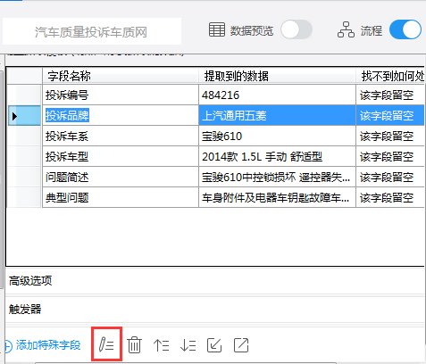
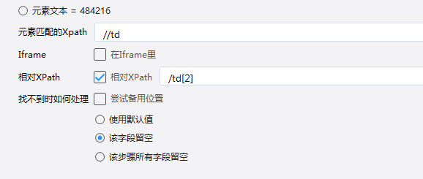
Project B：采集汽车投诉信息
XPath：
在流程试图中，可以查看元素XPath（XML Path），并对它们进行调整
八爪鱼内置XPath引擎，我们在用可视化方式选择元素的时候，会自动生成相应的XPath
Tips：调整XPath是因为有时候我们采集的网站页面是不规律的，比如第一页和第二页的HTML排版是不同的，这样可视化操作得到的XPath可能不具备通用性，这种情况下就需要人工进行调整（点击循环翻页后，会显示第二个页面，比如微博搜索页面第一页，第二页排版不同，XPath可能发生变化）
常用的两种XPath：循环中的XPath，提取数据的XPath

Slide 35
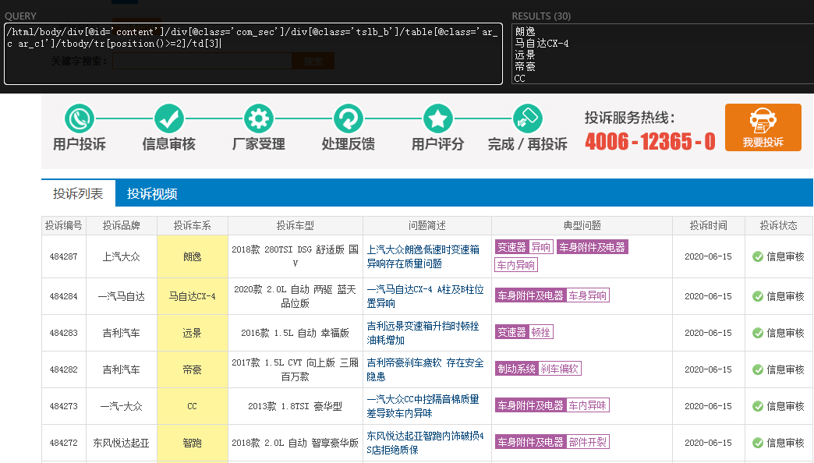
Project B：采集汽车投诉信息
XPath Helper：
当需要调整XPath时，使用XPath Helper插件方便捕捉指定元素的XPath
安装插件后，使用Ctrl + Shift + X 进行快捷启动
提取每行投诉数据的XPath：
/html/body/div[@id='content']/div[@class='com_sec']/div[@class='tslb_b']/table[@class='ar_c ar_c1']/tbody/tr[position()>=2]

Slide 36
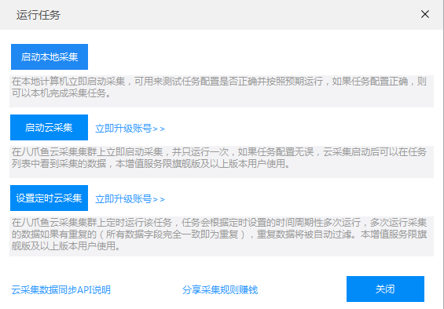
Project B：采集汽车投诉信息
Step4，启动本地采集：
一般第三方工具都是收费的，数据量不大的情况下，可以使用免费的本地采集
采集会自动进行翻页，数据提取

Slide 37
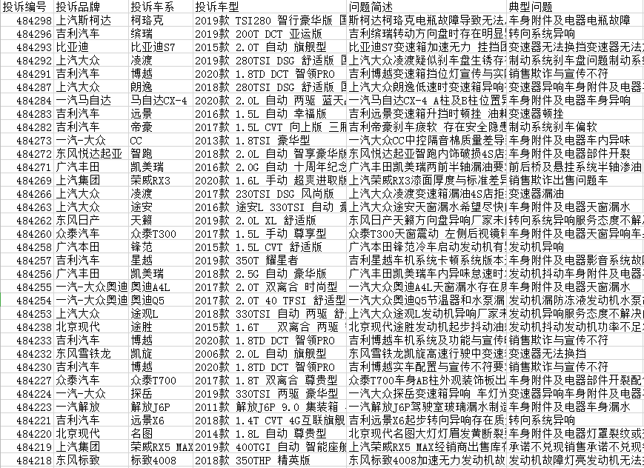
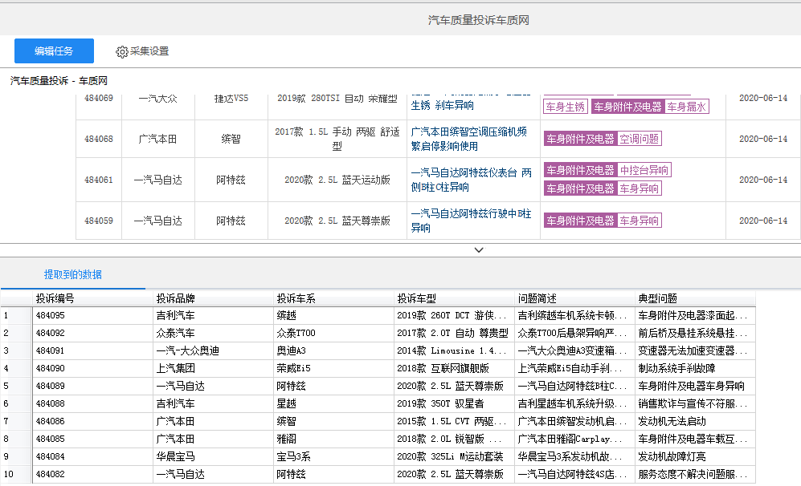
Project B：采集汽车投诉信息
启动本地采集：
数据可以导出为csv格式
后续还需要对字段进行处理，比如典型问题，车身附件及电器电瓶故障 => [车身附件及电器] [电瓶故障]

Slide 38
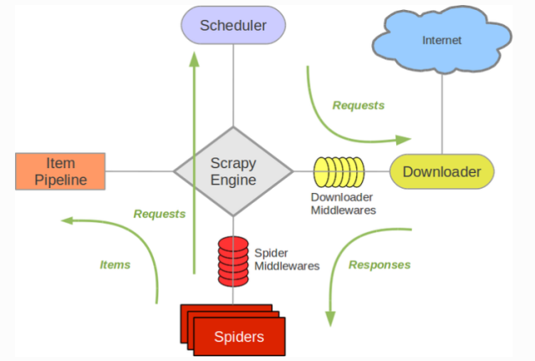
Python爬虫
Python爬虫工具：
BeautifulSoup，Python Html 解析库，BeautifulSoup 将复杂 HTML 文档转换成一个复杂的树形结构，每个节点都是 Python 对象。
Selenium，Web应用的自动测试工具，可以直接运行在浏览器中，原理是模拟用户在进行操作，支持当前多种主流的浏览器
Scrapy，Python爬虫框架，把基础爬虫功能抽象出来做成的脚手架，Selenium可以应用在Scrapy爬虫框架中
Puppeteer，可以控制Headless Chrome，即无界面的自动化测试框架，支持模拟键盘输入、截图、表单提交等特殊场景操作，Google2018年推出的爬虫神器

Slide 39
BeautifulSoup使用
BeautifulSoup：
特点是简单易用，相比之下如果使用正则和 xPath 则需要记住特定语法
使用流程：
Step1，通过文本初始化 bs 对象
Step2，通过 find/find_all 查找信息
可以迭代式的查找，比如先定位出一段内容，再其上继续检索
BeautifulSoup的解析器：
html.parse，python 自带，容错性不高，对于不太规范的网页会丢失部分内容
lxml，解析速度快，需额外安装
xml，同属 lxml 库，支持 XML 文档
html5lib，最好的容错性，但速度稍慢

Slide 40
BeautifulSoup使用
#待分析字符串
html_doc = """
<html>
<head>
<title>BeautifulSoup Demo</title>
</head>
<body>
<p class="title aq">
<b>Here is the content</b>
</p>
<p class="story">Python爬虫有很多优秀的工具
<a href="https://beautifulsoup.readthedocs.io/zh_CN/v4.4.0/" class="tools" id="link1">BeautifulSoup</a>,
<a href="http://www.selenium.org.cn/" class="sisttoolser" id="link2">Selenium</a> and
<a href="https://scrapy.org/" class="tools" id="link3">Scrapy</a>
他们都可以帮你爬虫想要的页面内容
</p>
<p class="story">...</p>
"""
# 通过html字符串创建BeautifulSoup对象
soup = BeautifulSoup(html_doc, 'html.parser', from_encoding='utf-8')
#输出第一个 title 标签
print(soup.title)
#输出第一个 title 标签的标签名称
print(soup.title.name)
#输出第一个 title 标签的包含内容
print(soup.title.string)
#输出第一个 title 标签的父标签的标签名称
print(soup.title.parent.name)
<title>BeautifulSoup Demo</title>
title
BeautifulSoup Demo
head

Slide 41
BeautifulSoup使用
#输出第一个p标签
print(soup.p)
#输出第一个 p 标签的 class 属性内容
print(soup.p['class'])
#输出第一个 a 标签的 href 属性内容
print(soup.a['href'])
# soup的属性操作方法与字典一样，可以被添加,删除或修改.
# 修改第一个 a 标签的href属性为 http://www.baidu.com/
soup.a['href'] = 'http://www.baidu.com/'
#给第一个 a 标签添加 name 属性
soup.a['name'] = u'百度'
print(soup.a)
#删除第一个 a 标签的 class 属性为
del soup.a['class']
print(soup.a)
<p class="title aq">
<b>
Here is the content
</b>
</p>
['title', 'aq']
https://beautifulsoup.readthedocs.io/zh_CN/v4.4.0/
<a class="tools" href="http://www.baidu.com/" id="link1" name="百度">BeautifulSoup</a>
<a href="http://www.baidu.com/" id="link1" name="百度">BeautifulSoup</a>

Slide 42
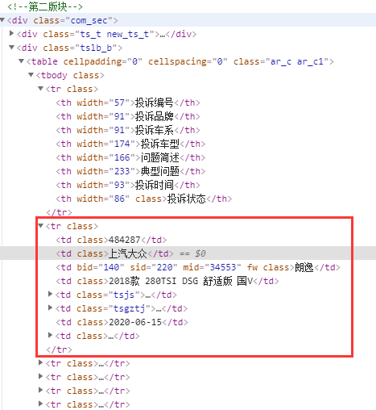
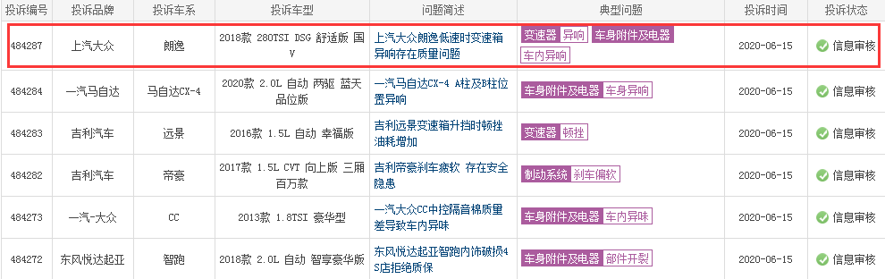
Project A：汽车投诉采集
采集汽车投诉信息
Step1，确定URL，http://www.12365auto.com/zlts/0-0-0-0-0-0_0-0-1.shtml
Step2，确定要提取的元素
投诉编号id，投诉品牌brand，投诉车系car_model，投诉车型type，问题简述desc，典型问题problem，投诉时间datetime，投诉状态status

Slide 43
Project A：汽车投诉采集
import requests
from bs4 import BeautifulSoup
# 请求URL
url = 'http://www.12365auto.com/zlts/0-0-0-0-0-0_0-0-0-0-0-0-0-1.shtml'
# 得到页面的内容
headers={'user-agent': 'Mozilla/5.0 (Windows NT 10.0; WOW64) AppleWebKit/537.36 (KHTML, like Gecko) Chrome/74.0.3729.131 Safari/537.36'}
html=requests.get(url,headers=headers,timeout=10)
content = html.text
# 通过content创建BeautifulSoup对象
soup = BeautifulSoup(content, 'html.parser', from_encoding='utf-8')
#输出第一个 title 标签
print(soup.title)
#输出第一个 title 标签的标签名称
print(soup.title.name)
#输出第一个 title 标签的包含内容
print(soup.title.string)
输出结果：
<title>汽车质量投诉 - 车质网</title>
title
汽车质量投诉 - 车质网

Slide 44
Project A：汽车投诉采集
# 找到完整的投诉信息框
temp = soup.find('div',class_="tslb_b")
# 创建DataFrame
df = pd.DataFrame(columns = ['id', 'brand', 'car_model', 'type', 'desc', 'problem', 'datetime', 'status'])
tr_list = temp.find_all('tr')
for tr in tr_list:
# ToDo：提取汽车投诉信息
0 484429 一汽-大众 速腾 ... K307, 2020-06-15 厂家受理
1 484427 一汽奔腾 奔腾B50 ... H101,I294, 2020-06-15 信息审核
2 484424 一汽马自达 阿特兹 ... H164,H93, 2020-06-15 信息审核
3 484422 吉利汽车 博越 ... N317,Q350, 2020-06-15 厂家受理
4 484419 一汽丰田 卡罗拉 ... H168, 2020-06-15 信息审核
... ...
28 484374 一汽-大众 高尔夫·嘉旅 ... H109, 2020-06-15 厂家受理

Slide 45
Selenium使用
Selenium工具：
from selenium import webdriver
下载对应版本的ChromeDriver http://chromedriver.storage.googleapis.com/index.html
将下载的ChromeDriver放到某目录下，Python程序中指定chrome_driver路径即可
chrome_driver="C:\Python37\Lib\site-packages\selenium\webdriver\chrome\chromedriver.exe"
driver=webdriver.Chrome(executable_path=chrome_driver)
WebDriver实际上就是Selenium 2，是一种用于Web应用程序的自动测试工具，提供了一套方便操作的API
通过WebDriver创建一个Chrome浏览器的drive，再通过drive获取访问页面的完整HTML
driver.get(request_url)
html = driver.find_element_by_xpath("//*").get_attribute("outerHTML")
html = etree.HTML(html)

Slide 46
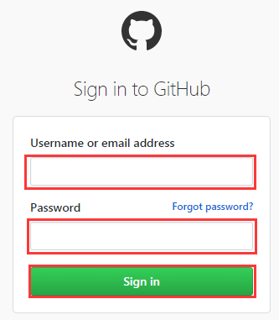
Project C：自动登录Github
自动登录Github：
Step1，确定URL，https://github.com/login
Step2，找到要填写的表单，分析对应的HTML标签
Step3，模拟操作（点击，填写）
driver.find_element_by_id('login_field').send_keys('XXXX')
driver.find_element_by_id('password').send_keys('XXXX')
driver.find_element_by_class_name('btn-block').click()

Slide 47
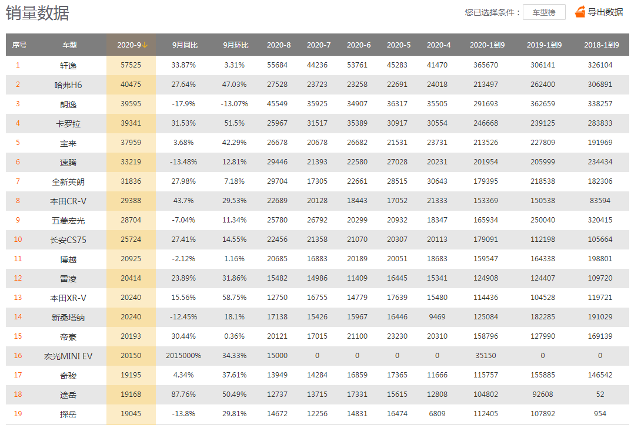
Project D：盖世汽车销售数据采集
获取汽车销量数据：
Step1，确定URL
http://i.gasgoo.com/data/ranking
Step2，通过selenium获取html
Step3，找到对应的销量数据table，分析对应的HTML标签
Step4，解析table对应的html
1）表头的解析
2）销量数据解析
3）输出完整表格

Slide 48
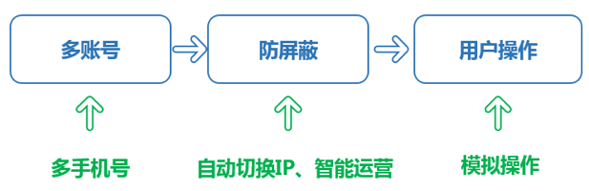
自动化运营
自动化运营的步骤：
多个手机号
尽管早期注册只需要邮箱就可以，但现在账号注册都需要绑定手机号，所以手机号是必备的
多个IP
很多社交网站都会有反垃圾的措施。共用同一个IP，一定会被封号
模拟操作
因为需求是个性化的，所以在这一步，可以封装出一些基本的操作，比如关注、发布动态、转发、阅读文章等

Slide 49
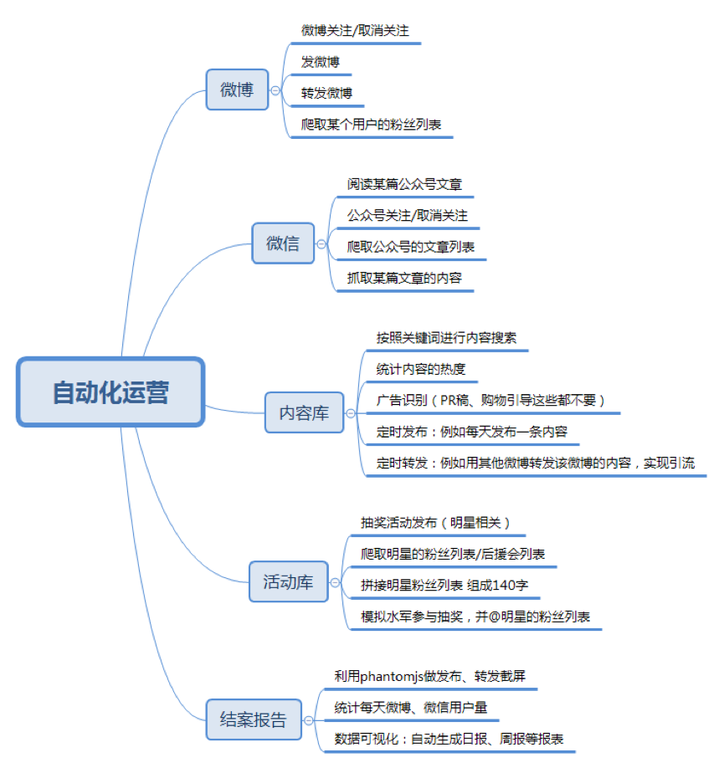
自动化运营
多个手机号：
虚拟手机号：被歧视的号码段
阿里小号：一个看似可行的解决方案
国外号码，贵但价值明显
自动切换IP：
IP代理。
飞行模式。
小区宽带。

Slide 50
Summary
对数据源的思考方式：
现有数据的Feature是否充分
我们是否可以收集到足够数据足够多的Feature
都有哪些维度可以收集数据
数据采集：
可视化工具，八爪鱼
Python工具，Selenium，Scrapy，Puppeteer
通过自动化工具，可以进行自动化运营
自动发微博
自动加关注，私信，评论
自动化的价值：
通过规律持续性创造价值，数据采集，自动化运营
技术点：
流程设计，规定每一步做什么
XPath，通过元素的XPath路径获取元素信息
puppet工具，微信、微博Robot

Slide 51
2/2 Projects

Slide 52
机器学习的模型
——10大经典模型
分类算法：C4.5，朴素贝叶斯（Naive Bayes），SVM，KNN，Adaboost，CART
聚类算法：K-Means，EM
关联分析：Apriori
连接分析：PageRank

Slide 53
机器学习工具
有很多机器学习工具可供选择，课程主要使用Python，已经是数据分析的首选语言。
Python中的工具：
Numpy
Pandas
Sklearn

Slide 54
机器学习算法工具包
算法 | 工具
决策树 | from sklearn.tree import DecisionTreeClassifier
朴素贝叶斯 | from sklearn.naive_bayes import MultinomialNB
SVM | from sklearn.svm import SVC
KNN | from sklearn.neighbors import KNeighborsClassifier
Adaboost | from sklearn.ensemble import AdaBoostClassifier
K-Means | from sklearn.cluster import KMeans
EM | from sklearn.mixture import GMM
Apriori | from efficient_apriori import apriori
PageRank | import networkx as nx

Slide 55

例子：使用LogisticRegression对MNIST手写数字进行识别
MNIST 数据集是经典的手写数字识别数据集，每个样本28*28
精简版MNIST：一共1797个样本，每个样本8*8，sklearn自带
完整版MNIST：一共6万个样本（5万个训练，1万个测试），每个样本28*28
http://deeplearning.net/data/mnist/mnist.pkl.gz

Slide 56
例子：使用LogisticRegression对MNIST手写数字进行识别
# 使用LR对手写数字分类
from sklearn.model_selection import train_test_split
from sklearn import preprocessing
from sklearn.metrics import accuracy_score
from sklearn.datasets import load_digits
from sklearn.linear_model import LogisticRegression
# 加载数据
digits = load_digits()
data = digits.data
# 分割数据，将25%的数据作为测试集，其余作为训练集
train_x, test_x, train_y, test_y = train_test_split(data, digits.target, test_size=0.25, random_state=33)
# 采用Z-Score规范化
ss = preprocessing.StandardScaler()
train_ss_x = ss.fit_transform(train_x)
test_ss_x = ss.transform(test_x)
# 创建LR分类器
lr = LogisticRegression()
lr.fit(train_ss_x, train_y)
predict_y=lr.predict(test_ss_x)
print('LR准确率: %0.4lf' % accuracy_score(test_y, predict_y))
引用包
数据加载
数据预处理
模型训练
模型评估

Slide 57
小结
Step1引用工具包
Step2数据预处理：方便后续处理
Step3选择模型，比如LR
Step4训练模型（训练集）
Step5模型评估（测试集）

Slide 58
MNIST的10种解法
算法 | 工具
Logistic Regression | from sklearn.linear_model import LogisticRegression
CART，ID3（决策树） | from sklearn.tree import DecisionTreeClassifier
LDA | from sklearn.discriminant_analysis import LinearDiscriminantAnalysis
朴素贝叶斯 | from sklearn.naive_bayes import BernoulliNB
SVM | from sklearn import svm
KNN | from sklearn.neighbors import KNeighborsClassifier
Adaboost | from sklearn.ensemble import AdaBoostClassifier
XGBoost | from xgboost import XGBClassifier
TPOT | from tpot import TPOTClassifier
keras | import keras

Slide 59
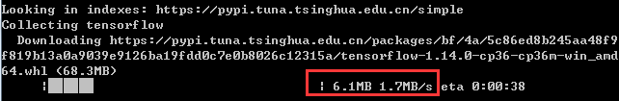
pip install加速
pip国内的镜像：
阿里云 http://mirrors.aliyun.com/pypi/simple/
中国科技大学 https://pypi.mirrors.ustc.edu.cn/simple/
豆瓣(douban) http://pypi.douban.com/simple/
清华大学 https://pypi.tuna.tsinghua.edu.cn/simple/
中国科学技术大学 http://pypi.mirrors.ustc.edu.cn/simple/
使用方法：
pip install tensorflow -i https://pypi.tuna.tsinghua.edu.cn/simple

Slide 60
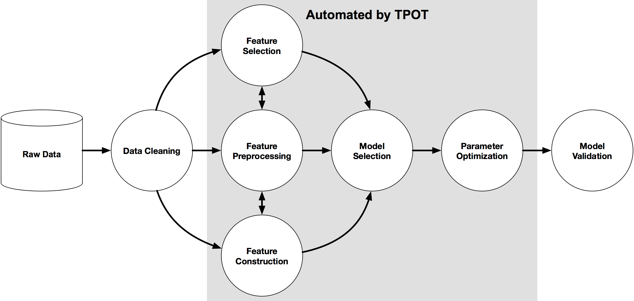
TPOT：基于Python的AutoML工具
TPOT https://github.com/EpistasisLab/tpot （6.2K）
TPOT可以解决：特征选择，模型选择，但不包括数据清洗
处理小规模数据非常快，大规模数据非常慢。可以先抽样小部分，使用TPOT
An example machine learning pipeline

Slide 61

TPOT：基于Python的AutoML工具
TPOT：
目前只能做有监督学习
支持的分类器主要有贝叶斯、决策树、集成树、SVM、KNN、线性模型、xgboost
支持的回归器主要有决策树、集成树、线性模型、xgboost
数据预处理：二值化、聚类、降维、标准化、正则化等
特征选择：基于树模型、基于方差、基于F-值的百分比
可以通过export()方法把训练过程导出为形式为sklearn pipeline的.py文件

Slide 62
TPOT：一个简单的实例（iris数据集）
# 使用TPOP对iris进行分类
from tpot import TPOTClassifier
from sklearn.datasets import load_iris
from sklearn.model_selection import train_test_split
import numpy as np
iris = load_iris()
X_train, X_test, y_train, y_test = train_test_split(iris.data.astype(np.float64),
iris.target.astype(np.float64), train_size=0.75, test_size=0.25)
tpot = TPOTClassifier(generations=5, population_size=20, verbosity=2)
tpot.fit(X_train, y_train)
print(tpot.score(X_test, y_test))
tpot.export('tpot_iris_pipeline.py')
generations：运行管道优化过程的迭代次数
population_size：在遗传进化中每一代要保留的个体数量
verbosity： TPOT运行时能传递多少信息

Slide 63
TPOT：使用TPOT完成mnist训练模型
# 使用TPOT自动机器学习工具对MNIST进行分类
from tpot import TPOTClassifier
from sklearn.datasets import load_digits
from sklearn.model_selection import train_test_split
import numpy as np
digits = load_digits()
X_train, X_test, y_train, y_test = train_test_split(digits.data.astype(np.float64),
digits.target.astype(np.float64), train_size=0.75, test_size=0.25)
tpot = TPOTClassifier(generations=5, population_size=20, verbosity=2)
tpot.fit(X_train, y_train)
print(tpot.score(X_test, y_test))
tpot.export('tpot_iris_pipeline.py')
generations：运行管道优化过程的迭代次数
population_size：在遗传进化中每一代要保留的个体数量
verbosity： TPOT运行时能传递多少信息

Slide 64
MNIST的10种解法
算法 | 准确率 | 备注
Logistic Regression | 96.00%
CART，ID3（决策树） | 85.78%
LDA | 93.78%
朴素贝叶斯 | 88.22% | BernoulliNB
SVM | 98.67%
KNN | 97.56%
Adaboost | 96.89% | CART决策树作为弱分类器
XGBoost | 94.89%
TPOT | 98.67% | Best pipeline: LogisticRegression(GaussianNB(PolynomialFeatures(VarianceThreshold(input_matrix, threshold=0.0005), degree=2, include_bias=False, interaction_only=False)), C=1.0, dual=True, penalty=l2)
keras | 97.90% | LeNet-5网络
数据预处理，多项式数据转换

Slide 65
数据分析师80%的时间都花在数据清洗上
如果你收集上来的数据如下图所示，数据存在哪些问题？
0 | 1 | 2 | 3 | 4 | 5 | 6 | 7 | 8 | 9
1.0 | Micky Mouse | 56.0 | 70kgs | 72 | 69 | 71 | - | - | -
2.0 | Donald Duck | 34.0 | 150lbs | - | - | - | 85 | 84 | 76
3.0 | Mini Mouse | 16.0 | Nan | - | - | - | 65 | 69 | 72
4.0 | Scrooge McDuck | 36.3 | 78kgs | 78 | 79 | 72 | - | - | -
5.0 | Pink Panther | 54.0 | 90kgs | - | - | - | 69 | 79 | 75
6.0 | Huey McDuck | 52.0 | 85kgs | - | - | - | 68 | 75 | 72
7.0 | Dewey McDuck | 19.0 | 56kgs | - | - | - | 71 | 78 | 75
8.0 | Scoopy Doo | 32.0 | 78kgs | 78 | 76 | 75 | - | - | -
NaN | NaN | NaN | NaN | NaN | NaN | NaN | NaN | NaN | NaN
9.0 | Huey McDuck | 52.0 | 188lbs | - | - | - | 68 | 75 | 72
10.0 | Louie McDuck | 12.0 | 40kgs | - | - | - | 92 | 95 | 87

Slide 66
数据分析师80%的时间都花在数据清洗上
首先，每个字段代表的含义，应该对字段进行命名
ID | Name | Age | Weight | m1 | m2 | m3 | f1 | f2 | f3
1.0 | Micky Mouse | 56.0 | 70kgs | 72 | 69 | 71 | - | - | -
2.0 | Donald Duck | 34.0 | 150lbs | - | - | - | 85 | 84 | 76
3.0 | Mini Mouse | 16.0 | Nan | - | - | - | 65 | 69 | 72
4.0 | Scrooge McDuck | 36.3 | 78kgs | 78 | 79 | 72 | - | - | -
5.0 | Pink Panther | 54.0 | 90kgs | - | - | - | 69 | 79 | 75
6.0 | Huey McDuck | 52.0 | 85kgs | - | - | - | 68 | 75 | 72
7.0 | Dewey McDuck | 19.0 | 56kgs | - | - | - | 71 | 78 | 75
8.0 | Scoopy Doo | 32.0 | 78kgs | 78 | 76 | 75 | - | - | -
NaN | NaN | NaN | NaN | NaN | NaN | NaN | NaN | NaN | NaN
9.0 | Huey McDuck | 52.0 | 188lbs | - | - | - | 68 | 75 | 72
10.0 | Louie McDuck | 12.0 | 40kgs | - | - | - | 92 | 95 | 87

Slide 67
数据质量的准则
好的数据质量，应该满足“完全合一”
完整性：数据是否存在空值，字段是否完善，是否有漏掉
全面性：观察某一列的全部数值及特征值，是否存在单位、字段名与数值不匹配
合法性：数据的类型、内容、大小的合法性。
唯一性：数据是否存在重复记录

Slide 68
Python中如何进行数据清洗
问题1：缺失值
在数据中有些年龄、体重数值是缺失的，这往往是因为数据量较大，在过程中，有些数值没有采集到。通常我们可以采用以下三种方法：
删除：删除数据缺失的记录；
均值：使用当前列的均值；
高频：使用当前列出现频率最高的数据。
比如我们想对df['Age']中缺失的数值用平均年龄进行填充，可以这样写：
df['Age'].fillna(df['Age'].mean(), inplace=True)

Slide 69
Python中如何进行数据清洗
问题2：空行
我们发现数据中有一个空行，除了 index 之外，全部的值都是 NaN。Pandas 的 read_csv() 并没有可选参数来忽略空行，这样，我们就需要在数据被读入之后再使用 dropna() 进行处理，删除空行。
# 删除全空的行
df.dropna(how='all',inplace=True)

Slide 70
Python中如何进行数据清洗
问题：列数据的单位不统一
weight列的数值，有的单位是千克（kgs），有的单位是磅（lbs）。
这里统一将磅（lbs）转化为千克（kgs）：
# 获取 weight 数据列中单位为 lbs 的数据
rows_with_lbs = df['weight'].str.contains('lbs').fillna(False)
# 将 lbs转换为 kgs, 2.2lbs=1kgs
for i,lbs_row in df[rows_with_lbs].iterrows():
# 截取从头开始到倒数第三个字符之前，即去掉lbs。
weight = int(float(lbs_row['weight'][:-3])/2.2)
df.at[i,'weight'] = '{}kgs'.format(weight)

Slide 71
Python中如何进行数据清洗
问题：非ASCII字符
如果文本中存在非 ASCII 的字符。我们还需要进行删除或者替换。
这里使用对非ASCII字符进行删除方式
# 删除非 ASCII 字符
df['name'].replace({r'[^\x00-\x7F]+':''}, regex=True, inplace=True)

Slide 72
Python中如何进行数据清洗
问题：一列有多个参数（可选）
可以将Name分成last name + first name
也可以进行保留。
# 切分名字，删除源数据列
df[['first_name','last_name']] = df['name'].str.split(expand=True)
df.drop('name', axis=1, inplace=True)
默认采用的空格进行分割，相当于df['name'].str.split(' ', expand=True)

Slide 73
Python中如何进行数据清洗
问题2：重复数据
我们校验一下数据中是否存在重复记录。如果存在重复记录，就使用 Pandas 提供的 drop_duplicates() 来删除重复数据。
# 删除重复数据行
df.drop_duplicates(['first_name','last_name'],inplace=True)

Slide 74
Python中如何进行数据清洗
清洗之后的数据：
FirstName | LastName | Age | Weight | m1 | m2 | m3 | f1 | f2 | f3
Micky | Mous | 56.0 | 70kgs | 72 | 69 | 71
Donald | Duck | 34.0 | 68kgs |  |  |  | 85 | 84 | 76
Mini | Mouse | 16.0 | 71kgs |  |  |  | 65 | 69 | 72
Scrooge | McDuck | 36.3 | 78kgs | 78 | 79 | 72
Pink | Panther | 54.0 | 90kgs |  |  |  | 69 | 79 | 75
Huey | McDuck | 52.0 | 85kgs |  |  |  | 68 | 75 | 72
Dewey | McDuck | 19.0 | 56kgs |  |  |  | 71 | 78 | 75
Scoopy | Doo | 32.0 | 78kgs | 78 | 76 | 75
Huey | McDuck | 52.0 | 85kgs |  |  |  | 68 | 75 | 72
Louie | McDuck | 12.0 | 40kgs |  |  |  | 92 | 95 | 87

Slide 75
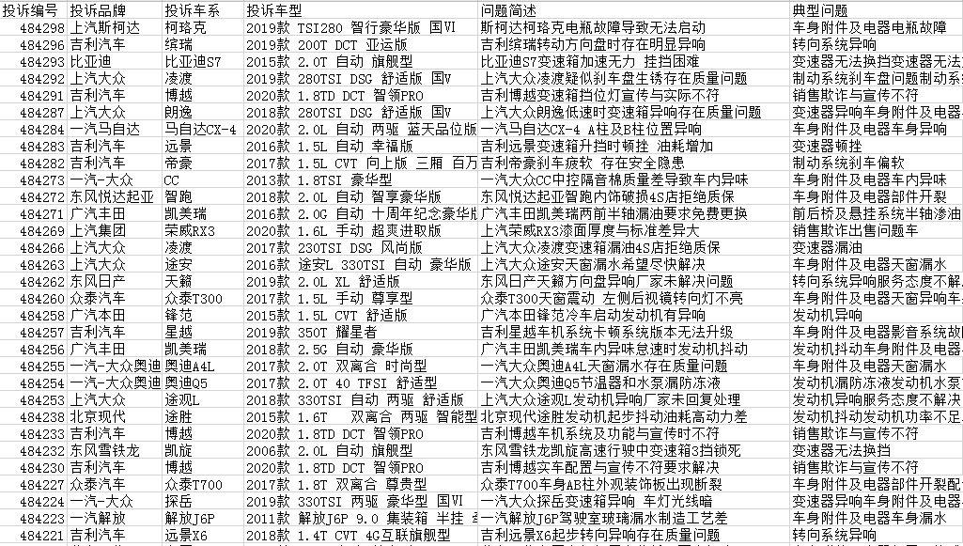
Project：对汽车投诉数据进行清洗
汽车投诉信息数据清洗：
完整性：数据是否存在空值，字段是否完善，是否有漏掉
全面性：观察某个字段，是否内容过于多（即多个字段的内容挤道一起），或者一个字段存在多个度量标准的情况
合法性：数据的类型、内容、大小的合法性
唯一性：数据是否存在重复记录

Slide 76
Project：对Titanic数据进行数据清洗
泰坦尼克海难是著名的十大灾难之一，究竟多少人遇难，各方统计的结果不一。现在我们可以得到部分的数据：
GitHub地址：https://github.com/cystanford/Titanic_Data
数据集格式为csv，一共有两个文件：
train.csv：训练集，包含特征信息，分类结果（存活与否）；
test.csv：测试集，只包含特征信息

Slide 77
Project：对Titanic数据进行数据清洗
数据集中的字段内容如下：
我们需要对数据进行预处理：
数据探索
缺失值
数值为英文的情况
特征选择
字段 | 描述
PassengerId | 乘客编号
Survived | 是否幸存
Pclas，有些特征标注的英文 | 船票等级
Name | 乘客姓名
Sex | 乘客性别
SibSp | 亲戚数量（兄妹、配偶数）
Parch | 亲戚数量（父母、子女数）
Ticket | 船票号码
Fare | 船票价格
Cabin | 船舱
Embarked | 登陆港口

Slide 78
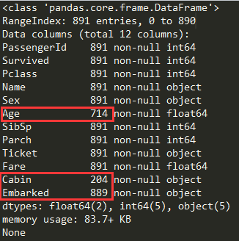
Project：对Titanic数据进行数据清洗
数据探索：
print(train_data.info())

Slide 79
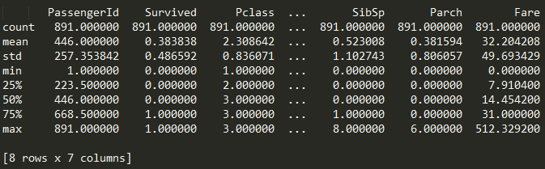
Project：对Titanic数据进行数据清洗
数据探索：
print(train_data.describe())
展示了数据的概要：
count 数量
mean 平均值
std 标准差
min 最小值
25% 第一四分位数 (Q1)
50% 中位数
75% 第三四分位数 (Q3)
max 最大值

Slide 80
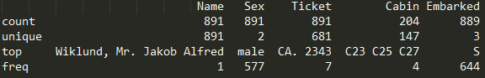
Project：对Titanic数据进行数据清洗
数据探索：
print(train_data.describe(include=['O']))
查看离散数据类型的分布

Slide 81
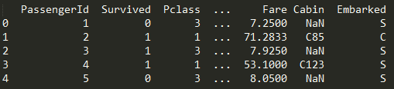

Project：对Titanic数据进行数据清洗
数据探索：
# 查看前5条数据
print(train_data.head())
# 查看后5条数据
print(train_data.tail())

Slide 82
Project：对Titanic数据进行数据清洗
缺失值处理：
# 使用平均年龄来填充年龄中的nan值
train_data['Age'].fillna(train_data['Age'].mean(), inplace=True)
test_data['Age'].fillna(test_data['Age'].mean(),inplace=True)
# 使用票价的均值填充票价中的nan值
train_data['Fare'].fillna(train_data['Fare'].mean(), inplace=True)
test_data['Fare'].fillna(test_data['Fare'].mean(),inplace=True)

Slide 83

Project：对Titanic数据进行数据清洗
缺失值处理：
print(train_data['Embarked'].value_counts())
# 使用登录最多的港口来填充登录港口的nan值
train_data['Embarked'].fillna('S', inplace=True)
test_data['Embarked'].fillna('S',inplace=True)

Slide 84

Project：对Titanic数据进行数据清洗
此时的特征值矩阵train_data[features]
特征选择：
# 特征选择
features = ['Pclass', 'Sex', 'Age', 'SibSp', 'Parch', 'Fare', 'Embarked']
train_features = train_data[features]
train_labels = train_data['Survived']
test_features = test_data[features]
dvec=DictVectorizer(sparse=False)
train_features=dvec.fit_transform(train_features.to_dict(orient='record'))
print(dvec.feature_names_)
DictVectorizer将非数字化（符号化）的但具有一定结构的特征数据，转成数字0/1表示

Slide 85

Project：Titanic乘客生存预测中的特征可解释性
# 使用LR分类器
clf = LogisticRegression(max_iter=100, verbose=True, random_state=33, tol=1e-4)
clf.fit(train_features, train_labels)
# 获取特征重要性（更容易幸存的特征）
feature_importance = clf.coef_[0]
feature_importance = 100.0 * (feature_importance / feature_importance.max())
print(feature_importance)
show_feature_importance(dvec.feature_names_, feature_importance)

Slide 86
Project：Titanic乘客生存预测中的特征可解释性
def show_feature_importance(feature_list, feature_importance):
# 设定阈值
fi_threshold = 20
# 重要特征的下标
important_idx = np.where(feature_importance > fi_threshold)[0]
# 特征名称
important_features = [feature_list[i] for i in important_idx]
# 重要特征
sorted_idx = np.argsort(feature_importance[important_idx])[::-1]
# 可视化
pos = np.arange(sorted_idx.shape[0]) + 0.5
plt.subplot(1, 2, 2)
plt.title('Feature Importance')
plt.barh(pos, feature_importance[important_idx][sorted_idx[::-1]], color='r',align='center')
plt.yticks(pos, [important_features[i] for i in sorted_idx[::-1]])
plt.xlabel('Relative Importance')
plt.draw()
plt.show()

Slide 87
Action：对Titanic乘客生存进行预测
作业：
对Titanic数据进行清洗
特征选择
模型选择（使用之前介绍过的10种的至少2种）
模型评估

Slide 88


Summary
数据采集往往是数据分析的第一步
数据预处理（包括数据清洗）占数据科学家80%的时间
收集有价值的数据，打造企业的数据中台 => 为后续的战略/战术决策提供数据支持

Slide 89
Thinking&Action
Thinking1：今天讲解了数据采集的方法，在你的工作场景中，是否需要收集数据，都有哪些数据需要收集？（现在是怎样收集的，是否满足你的业务需求）
Thinking2：今天讲解了数据清洗的原则，在你和数据打交道的过程中，你的数据质量如何，是否需要进行数据清洗（包括预测补全）

Slide 90
Thinking&Action
Action1：汽车投诉信息采集：
数据源：http://www.12365auto.com/zlts/0-0-0-0-0-0_0-0-1.shtml
投诉编号，投诉品牌，投诉车系，投诉车型，问题简述，典型问题，投诉时间，投诉状态
可以采用Python爬虫，或者第三方可视化工具

Slide 91

Summary

Slide 92

Summary

Slide 93

Summary

Slide 94

Summary

Slide 95
Thank You Using data to solve problems

Slide 96
Summary
合理使用数据采集
robots协议，也称robots.txt,存放于网站根目录下的文本文件，告诉爬虫哪些不可以抓取
禁止所有搜索引擎访问网站的任何部分：
User-agent: *
Disallow: /
禁止百度的机器人访问网站所有目录
User-agent: Baiduspider
Disallow: /

